Slide 1
Introducción a Cloud Computing: DSY1101
Profesor:

Slide 2
Recursos de Computo Cloud

Slide 3
CONTENIDO
01
04
Servicios de Cómputo
Servicios sin servidor
02
Servicios de Máquinas Virtuales
03
Servicios con contenedores

Slide 4
Objetivo
En este módulo, aprenderá a hacer
lo siguiente:
• Describir los distintos servicios de cómputo existentes en AWS.
• Describir los servicios de máquinas virtuales y contenedores
• Describir que son los servicios sin servidor y su uso

Slide 5
Servicios de cómputo
01

Slide 6













Servicios de informática de AWS
Los principales servicios en la nube son los servicios de cómputo. En esta unidad revisaremos los módulos destacados en la nube de AWS.
Amazon EC2
Amazon EC2 Auto Scaling
Amazon Elastic Container Registry (Amazon ECR)
Amazon Elastic Container Service (Amazon ECS)
VMware Cloud en AWS
AWS Elastic Beanstalk
AWS Lambda
Amazon Elastic Kubernetes Service (Amazon EKS)
Amazon Lightsail
AWS Batch
AWS Fargate
AWS Outposts
AWS Serverless Application Repository
Notes:
Amazon Web Services (AWS) ofrece muchos servicios informáticos. Este es un breve resumen de lo que brinda cada uno de ellos:
Amazon Elastic Compute Cloud (Amazon EC2) proporciona máquinas virtuales cuyo tamaño se puede modificar.
Amazon EC2 Auto Scaling respalda la disponibilidad de las aplicaciones, ya que le permite definir las condiciones que lanzarán o terminarán instancias EC2 automáticamente.
Amazon Elastic Container Registry (Amazon ECR) se utiliza para almacenar y recuperar imágenes de Docker.
Amazon Elastic Container Service (Amazon ECS) es un servicio de organización de contenedores compatible con Docker.
VMware Cloud on AWS le permite aprovisionar una nube híbrida sin un sistema de hardware personalizado.
AWS Elastic Beanstalk ofrece una forma sencilla de ejecutar y administrar aplicaciones web.
AWS Lambda es una solución informática sin servidor. Solo paga por el tiempo que utiliza los recursos informáticos.
Amazon Elastic Kubernetes Service (Amazon EKS) le permite ejecutar Kubernetes administrado en AWS.
Amazon Lightsail ofrece un servicio sencillo para crear una aplicación o un sitio web.
AWS Batch proporciona una herramienta para ejecutar trabajos por lotes a cualquier escala.
AWS Fargate ofrece una forma de ejecutar contenedores que reduce la necesidad de administrar servidores o clústeres.
AWS Outposts ofrece una forma de ejecutar determinados servicios de AWS en su centro de datos en las instalaciones.
AWS Serverless Application Repository permite que los clientes descubran, implementen y publiquen aplicaciones sin servidor.
En este módulo, se brinda información detallada acerca de los servicios destacados en la diapositiva.

Slide 7
Categorización de servicios de informática
Gobernanza de datos, requisitos legales
Servicios | Conceptos clave | Características | Facilidad de uso
Amazon EC2 | Infraestructura como servicio (IaaS) Basado en instancias Máquinas virtuales | Aprovisione máquinas virtuales que pueda administrar como lo desee. | Un concepto familiar para muchos profesionales de TI.
AWS Lambda | Informática sin servidor Basado en funciones Bajo costo | Escriba e implemente código que se ejecute de forma programada o que se pueda desencadenar mediante eventos. Utilícelo cuando sea posible (diseñado para la nube). | Un concepto relativamente nuevo para muchos miembros del personal de TI, pero fácil de usar después de aprender cómo hacerlo.
Amazon ECS Amazon EKS AWS Fargate Amazon ECR | Informática basada en contenedores Basado en instancias | Ponga en marcha y ejecute los trabajos con mayor rapidez. | AWS Fargate reduce la sobrecarga administrativa, pero puede utilizar opciones que le ofrecen mayor control.
AWS Elastic Beanstalk | Plataforma como servicio (PaaS) Para aplicaciones web | Concéntrese en el código (la creación de su aplicación). Se puede vincular fácilmente con otros servicios: bases de datos, sistema de nombres de dominio (DNS), etc. | Es fácil y rápido comenzar a trabajar con este servicio.
Proximidad con los clientes (latencia)
Servicios disponibles dentro de la región
Costos (varían según la región)
Notes:
Se puede considerar que cada servicio de informática de AWS pertenece a una de cuatro categorías amplias: máquinas virtuales (VM) que proporcionan infraestructura como servicio (IaaS), tecnología sin servidor, tecnología basada en contenedores y plataforma como servicio (PaaS).
Amazon EC2 proporciona máquinas virtuales y se puede considerar una forma de infraestructura como servicio (IaaS). Los servicios de IaaS ofrecen flexibilidad y dejan muchas de las responsabilidades de administración del servidor en sus manos. Puede elegir el sistema operativo, así como el tamaño y las capacidades de los recursos de los servidores que lance. El concepto de las máquinas virtuales resulta familiar para los profesionales de la TI con experiencia en el uso de la informática en las instalaciones. Amazon EC2 fue uno de los primeros servicios de AWS y aún es uno de los más populares.
AWS Lambda es una plataforma de informática que no requiere ningún tipo de administración. AWS Lambda le permite ejecutar código sin necesidad de aprovisionar ni administrar servidores. Solo paga por el tiempo de recursos informáticos que consume. Este concepto de tecnología sin servidor es relativamente nuevo para muchos profesionales de la TI. Sin embargo, es cada vez más popular porque admite arquitecturas nativas en la nube, lo cual posibilita una escalabilidad masiva a un costo menor que el de la ejecución ininterrumpida de servidores para respaldar las mismas cargas de trabajo.
Los servicios basados en contenedores, incluidos Amazon Elastic Container Service, Amazon Elastic Kubernetes Service, AWS Fargate y Amazon Elastic Container Registry, le permiten ejecutar varias cargas de trabajo en un solo sistema operativo. Los contenedores se implementan con mayor rapidez que las máquinas virtuales, lo cual implica capacidad de respuesta. Las soluciones basadas en contenedores son cada vez más populares.
Por último, AWS Elastic Beanstalk proporciona una plataforma como servicio (PaaS). Facilita la implementación rápida de las aplicaciones que se crean al prestar todos los servicios de aplicaciones necesarios. AWS administra el sistema operativo, el servidor de aplicaciones y los demás componentes de la infraestructura para que usted pueda centrarse en desarrollar el código de la aplicación.

Slide 8

Elección del servicio de informática optimo
El servicio o los servicios de informática óptimos que usted utilice dependerán de su caso de uso.
Algunos aspectos que deben tenerse en cuenta:
- ¿Cuál es el diseño de la aplicación?
- ¿Cuáles son los patrones de uso?
- ¿Qué ajustes de configuración desea administrar?
La selección de una solución informática incorrecta para una arquitectura puede reducir la eficacia del rendimiento.
- Un buen punto de partida es comprender las opciones informáticas disponibles.
Notes:
AWS ofrece muchos servicios de informática porque los diferentes entornos informáticos benefician a casos de uso distintos. El servicio o los servicios informáticos óptimos que se utilicen dependerán del caso de uso.
Generalmente, la arquitectura informática que se utiliza se basa en el código heredado. Sin embargo, eso no significa que no se pueda modificar la arquitectura para aprovechar los diseños probados nativos en la nube.
Estas son algunas de las prácticas recomendadas:
Evaluar las opciones de informática disponibles
Comprender las opciones de configuración informática disponibles
Recopilar métricas relacionadas con el equipo
Utilizar la elasticidad de los recursos disponible
Volver a evaluar las necesidades informáticas en función de las métricas
A veces, un cliente comienza con una solución informática y decide cambiar el diseño en función del análisis de métricas. Si desea conocer un ejemplo de cómo un cliente modificó su elección de servicios informáticos para un caso de uso determinado, vea este video de la solución de seguimiento de inventario.

Slide 9
02
Servicios de Máquinas Virtuales

Slide 10
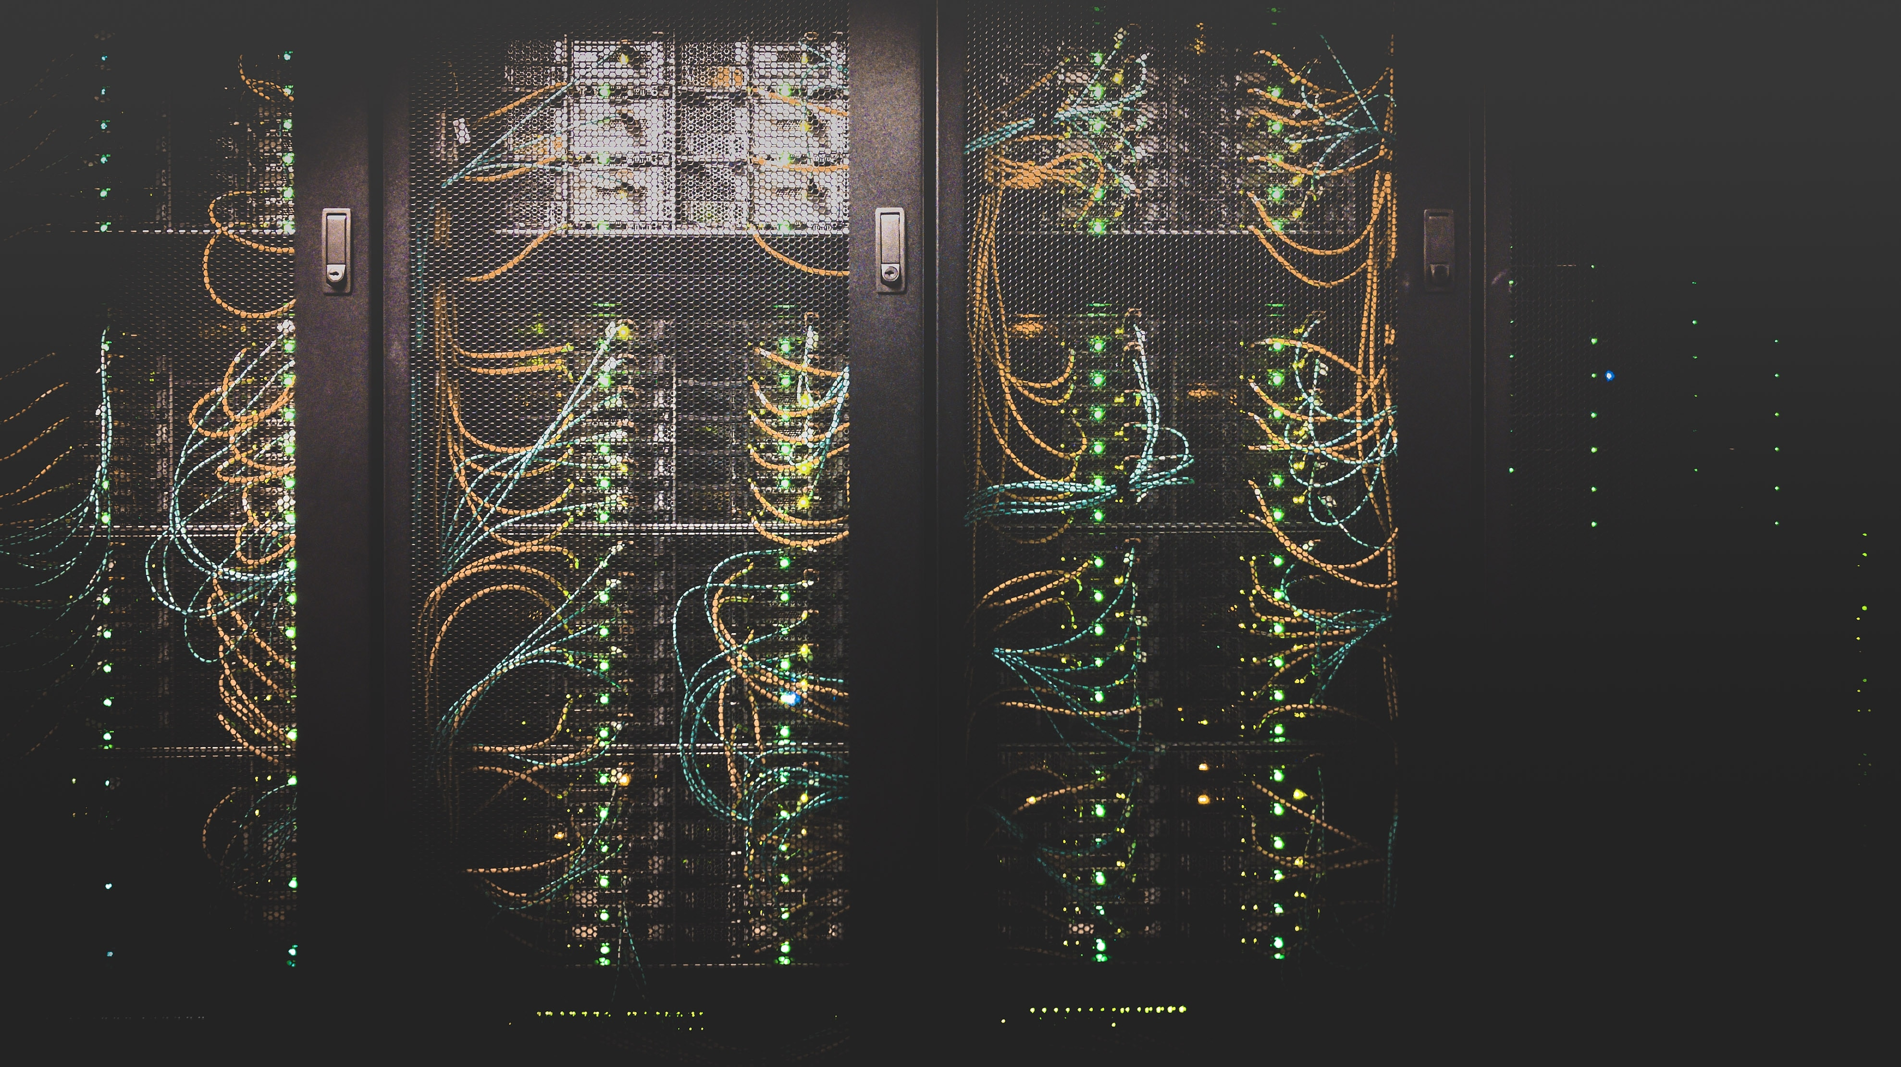



Servicio de Máquinas Virtuales
Servidores en las instalaciones
Instancias de Amazon EC2
Servidor de aplicaciones
Servidor web
Servidor de bases de datos
Servidor para videojuegos
Servidor de correo
Servidor de contenido multimedia
Servidor de catálogos
Servidor de archivos
Servidor de cómputos
Servidor proxy
Notes:
Ejecutar servidores en las instalaciones es una tarea costosa. Se deben adquirir sistemas de hardware, que podrían basarse en los planes de proyecto en lugar de en el uso real de los servidores. Resulta costoso crear un centro de datos, así como mantenerlo o dotarlo de personal. Las organizaciones también deben aprovisionar de forma permanente la cantidad suficiente de sistemas de hardware para gestionar los picos de tráfico y las cargas de trabajo máximas. Una vez creadas las implementaciones tradicionales en las instalaciones, la capacidad del servidor podría permanecer sin uso e inactiva durante gran parte del tiempo de ejecución de los servidores, lo que implica un desperdicio.
Amazon Elastic Compute Cloud (Amazon EC2) proporciona máquinas virtuales en las que puede alojar el mismo tipo de aplicaciones que podría ejecutar en un servidor tradicional en las instalaciones. Ofrece capacidad de cómputo segura y de tamaño ajustable en la nube. Las instancias EC2 admiten distintas cargas de trabajo. Estos son algunos de los usos comunes de las instancias EC2:
Servidores de aplicaciones
Servidores web
Servidores de base de datos
Servidores de videojuegos
Servidores de correo
Servidores multimedia
Servidores de catálogos
Servidores de archivos
Servidores de cómputo
Servidores proxy

Slide 11
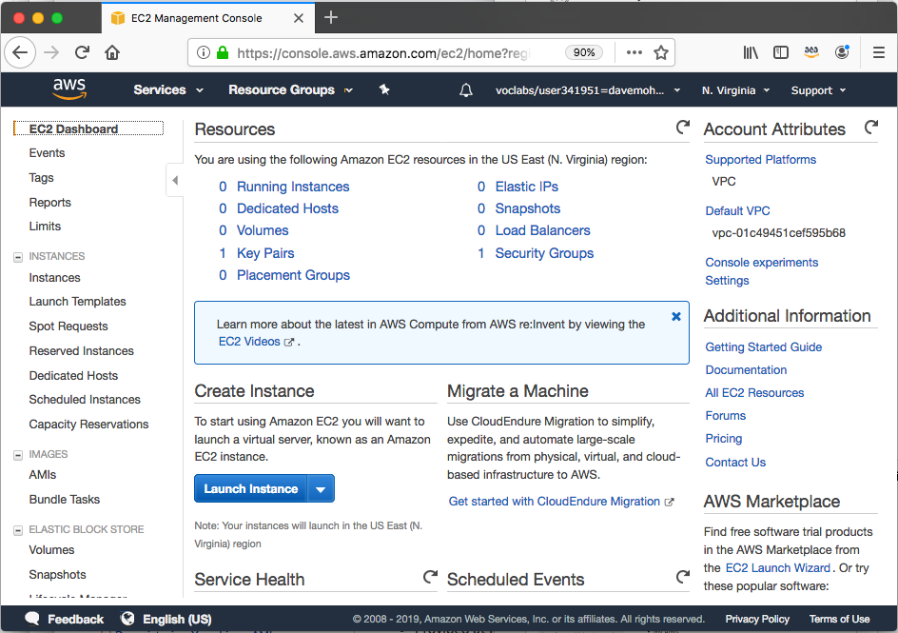
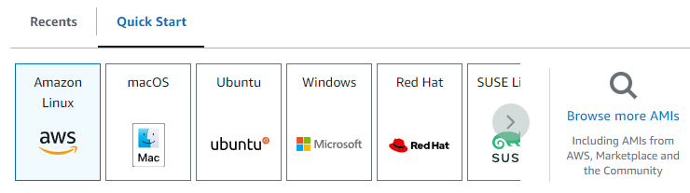
Amazon EC2
Amazon Elastic Compute Cloud (Amazon EC2)
Proporciona máquinas virtuales (denominadas instancias EC2) en la nube.
Le ofrece control total sobre el sistema operativo invitado (Windows, Mac o Linux) en cada instancia.
Puedes lanzar instancias de cualquier tamaño en una zona de disponibilidad en cualquier lugar del mundo.
Lance instancias desde imágenes de Amazon Machine (AMI).
Lance instancias con unos pocos clics o una línea de código, y estarán listas en cuestión de minutos.
Amazon EC2
Notes:
La sigla EC2 en Amazon EC2 significa Elastic Compute Cloud:
Elastic se refiere a la capacidad para aumentar o reducir fácilmente la cantidad de servidores que se ejecutan para admitir una aplicación de manera automática, así como para aumentar o reducir el tamaño de los servidores existentes.
Compute hace referencia al motivo principal por el que la mayoría de los usuarios ejecutan servidores: alojar aplicaciones en ejecución o procesar datos. Estas acciones requieren recursos informáticos, incluida la capacidad de procesamiento (CPU) y la memoria (RAM).
Cloud se refiere al hecho de que las instancias EC2 ejecutadas se alojan en la nube.
Amazon EC2 proporciona máquinas virtuales en la nube y le ofrece control administrativo total sobre el sistema operativo Windows o Linux que se ejecute en la instancia. Es compatible con la mayoría de los sistemas operativos de servidores, incluidos Windows 2008, 2012, 2016 y 2019; Red Hat; SuSE; Ubuntu; y Amazon Linux.
Un sistema operativo que se ejecuta en una máquina virtual suele denominarse sistema operativo invitado para distinguirlo del sistema operativo host. El sistema operativo host se instala directamente en cualquier hardware de servidor que aloje una o más máquinas virtuales.
Con Amazon EC2, puede lanzar cualquier cantidad de instancias de todo tipo de tamaños en cualquier zona de disponibilidad del mundo y puede lograr esto en cuestión de minutos. Las instancias se lanzan a partir de imágenes de Amazon Machine (AMI), que son plantillas de máquinas virtuales. Analizaremos las AMI en detalle más adelante en este módulo.
Puede controlar el tráfico desde y hacia las instancias a través de los grupos de seguridad. Además, dado que los servidores se ejecutan en la nube de AWS, puede crear soluciones que utilicen varios servicios de AWS.

Slide 12
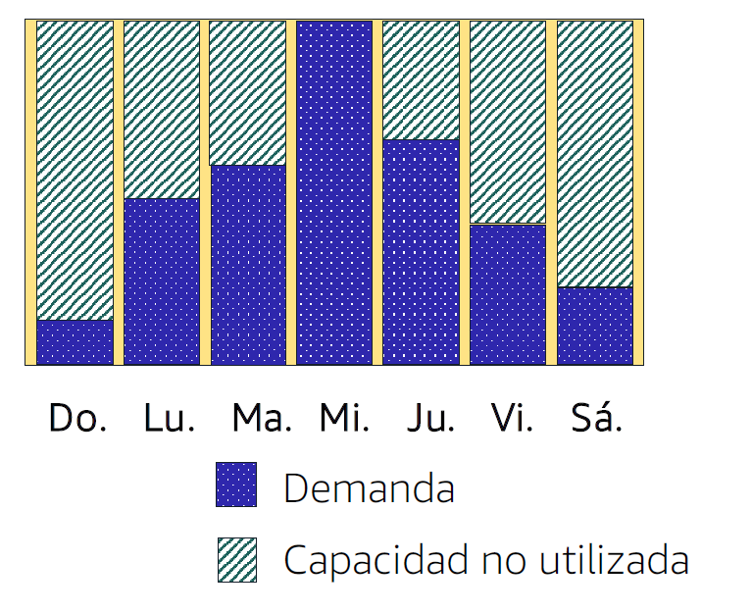
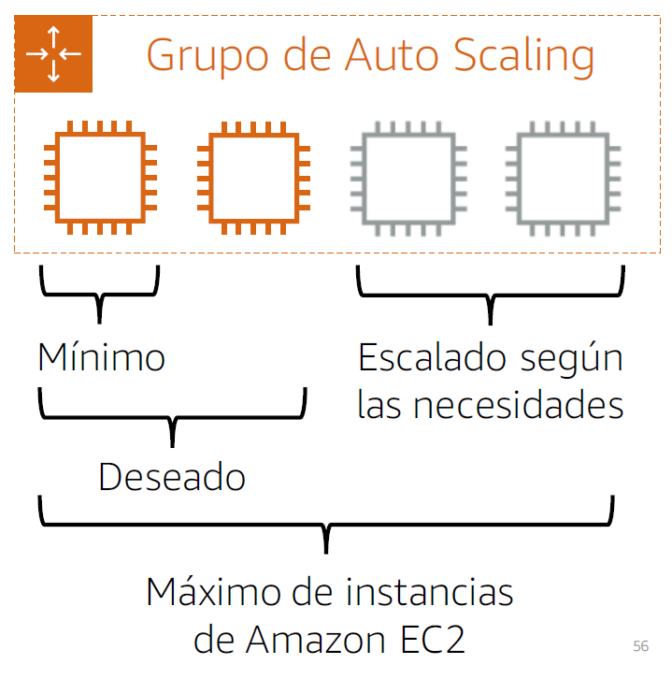

Escalado en Máquinas Virtuales
• Escale la capacidad a medida que
cambien los requisitos informáticos.
• Utilice el escalado dinámico
y el escalado predictivo.

Slide 13
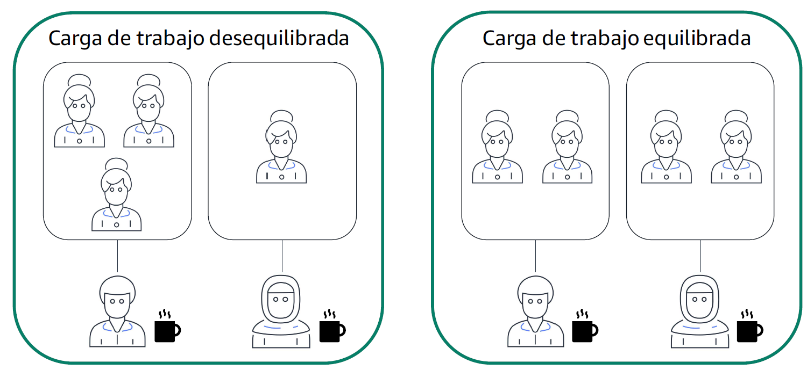
Balanceo de carga

Slide 14
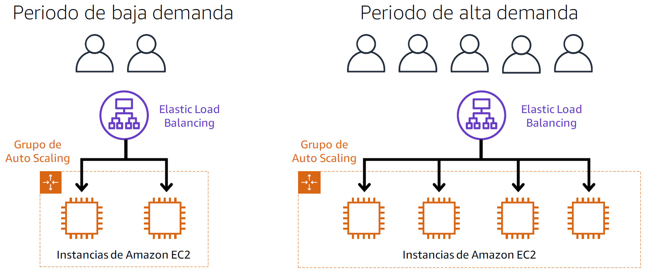
Escalabilidad y Balanceo de carga

Slide 15
Servicios con contenedores
03

Slide 16


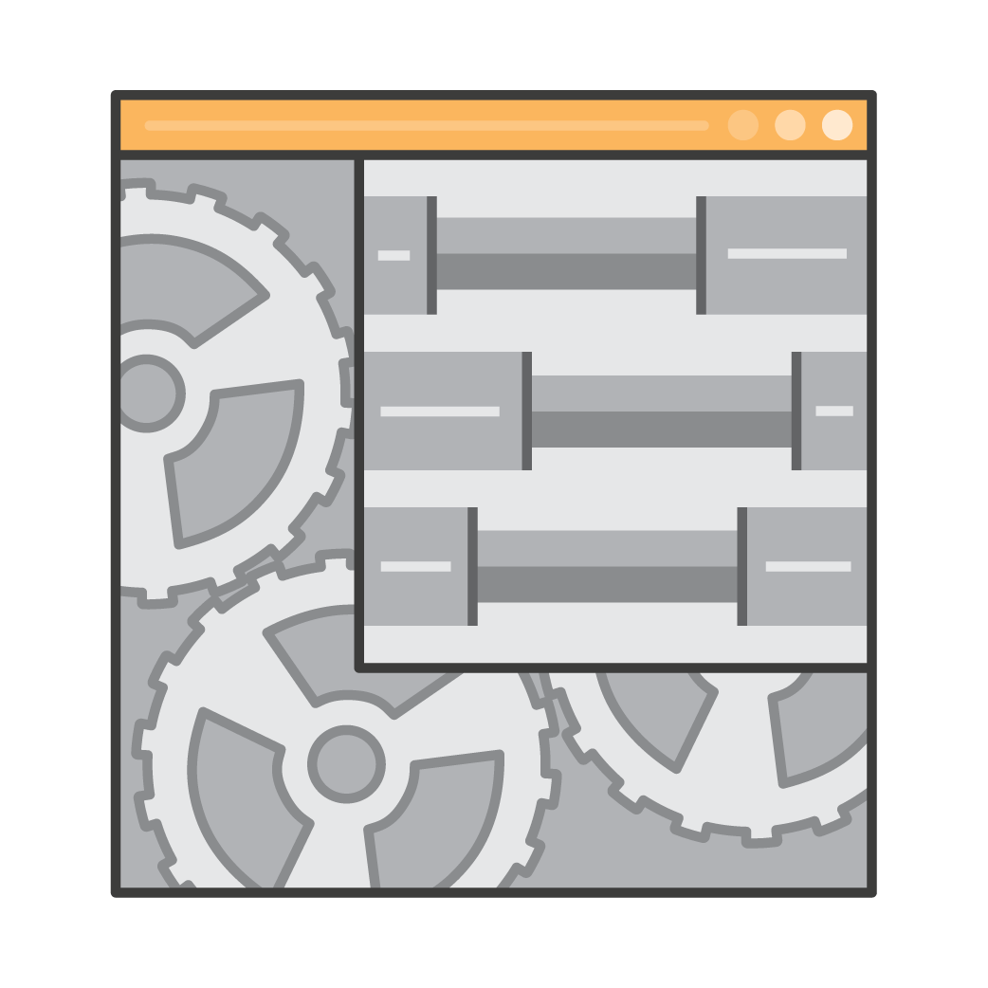
Conceptos básicos de contenedores
Los contenedores son un método de virtualización del sistema operativo.
Beneficios:
Repetible
Entornos de ejecución autónomos
Software que se ejecuta de la misma manera en diferentes entornos
En el equipo portátil del desarrollador, entornos de prueba y entornos de producción
Lanzamiento y detención o terminación más rápidos que las máquinas virtuales
Contenedor
Aplicación
Dependencias
Configuraciones
Enlaces al sistema operativo
Notes:
Los contenedores son un método de virtualización del sistema operativo que le permite ejecutar una aplicación y sus dependencias en procesos de recursos aislados. Con el uso de contenedores, puede empaquetar con facilidad el código de una aplicación, sus configuraciones y sus dependencias en componentes esenciales fáciles de usar que aportan uniformidad del entorno, eficiencia operativa, productividad de los desarrolladores y control de versiones.
Los contenedores son más pequeños que las máquinas virtuales y no contienen un sistema operativo completo. En su lugar, los contenedores comparten un sistema operativo virtualizado y se ejecutan como procesos de recursos aislados, lo que garantiza implementaciones rápidas, de confianza y uniformes. Los contenedores tienen todo lo que el software necesita para ejecutarse, como bibliotecas, herramientas del sistema, código y tiempo de ejecución.
Los contenedores proporcionan uniformidad del entorno porque el código, las configuraciones y las dependencias de la aplicación se empaquetan en un solo objeto.
En términos de espacio, las imágenes de contenedor suelen ser más pequeñas que las máquinas virtuales. La puesta en marcha de un contenedor se produce en cientos de milisegundos. Por lo tanto, mediante el uso de contenedores, puede utilizar un entorno de ejecución rápido, portátil e independiente de la infraestructura.
Los contenedores lo ayudan a garantizar una implementación rápida, uniforme y fiable de las aplicaciones independientemente del entorno. Los contenedores también aportan un control más minucioso de los recursos, lo que se traduce en una mayor eficiencia de la infraestructura.

Slide 17
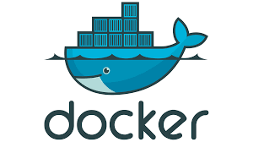

¿Qué es Docker?
Docker es una plataforma de software que le permite crear, probar e implementar aplicaciones rápidamente.
Puede ejecutar contenedores en Docker.
Los contenedores se crean a partir de una plantilla denominada imagen.
Un contenedor tiene todo lo que una aplicación de software necesita para ejecutarse.
Contenedor
Los contenedores tienen todo lo que el software necesita para ejecutarse:
Bibliotecas
Herramientas del sistema
Código
Tiempo de ejecución
Notes:
Docker es una plataforma de software que empaqueta software (como aplicaciones) en contenedores.
Docker se instala en cada servidor que alojará a los contenedores y proporciona comandos sencillos que puede utilizar para crear, iniciar o detener contenedores.
Con Docker, puede implementar y ajustar la escala de aplicaciones rápidamente en cualquier entorno.
Docker se utiliza mejor como una solución cuando desea:
Estandarizar entornos
Reducir los conflictos entre las pilas de idiomas y versiones
Utilizar contenedores como un servicio
Ejecutar microservicios mediante implementaciones de código estandarizadas
Requerir portabilidad para el procesamiento de datos

Slide 18
Contenedores vs Máquinas Virtuales
Tres máquinas virtuales en tres instancias EC2
VM 1
VM 2
VM 3
Tres contenedores en una instancia EC2
Contenedor
Aplicación 1
Aplicación 2
Aplicación 3
Instancia de contenedor 1
Instancia de contenedor 2
Instancia de contenedor 3
Recipientes/ bibliotecas
Recipientes/ bibliotecas
Recipientes/ bibliotecas
Motor Docker
Aplicación 1
Aplicación 2
Aplicación 3
SO invitado de la instancia EC2
SO invitado de la instancia EC2
SO invitado de la instancia EC2
Recipientes/ bibliotecas
Recipientes/ bibliotecas
Recipientes/ bibliotecas
SO invitado de la instancia EC2
Hipervisor
Sistema operativo de host
Parte de la infraestructura global de AWS
Servidor físico

Slide 19


Amazon Elastic Container Service (Amazon ECS)
Amazon Elastic Container Service
Amazon Elastic Container Service (Amazon ECS):
Un servicio de administración de contenedores altamente escalable y rápido
Beneficios clave:
Organiza la ejecución de contenedores de Docker.
Mantiene y escala la flota de nodos que ejecutan sus contenedores.
Elimina la complejidad de poner en marcha la infraestructura.
Integración con diferentes características de AWS:
Elastic Load Balancing
Grupos de seguridad de Amazon EC2
Volúmenes de Amazon EBS
Roles de IAM
Solicitudes para ejecutar contenedores
Instancia EC2
x3
x2
Contenedor A
Instancia EC2
Contenedor B
Amazon Elastic Container Service (Amazon ECS)
Clúster de ECS
Notes:
Teniendo en cuenta los conocimientos que adquirió acerca de los contenedores, tal vez piense que podría lanzar una o varias instancias de Amazon EC2, instalar Docker en cada instancia y administrar y ejecutar los contenedores de Docker en dichas instancias de Amazon EC2 usted mismo. Si bien es una opción válida, AWS ofrece un servicio denominado Amazon Elastic Container Service (Amazon ECS) que simplifica la administración de los contenedores.
Amazon Elastic Container Service (Amazon ECS) es un servicio de administración de contenedores altamente escalable y de gran rendimiento que es compatible con los contenedores de Docker. Amazon ECS le permite ejecutar aplicaciones fácilmente en un clúster administrado de instancias de Amazon EC2.
Las características básicas de Amazon ECS incluyen la posibilidad de hacer lo siguiente:
Lanzar hasta decenas de miles de contenedores de Docker en cuestión de segundos
Monitorear la implementación de contenedores
Administrar el estado del clúster que ejecuta los contenedores
Programar contenedores con un programador integrado o de terceros (por ejemplo, Apache Mesos o Blox)
Los clústeres de Amazon ECS también pueden utilizar instancias de spot e instancias reservadas.
Para preparar la aplicación con el fin de ejecutarla en Amazon ECS, debe crear una definición de tarea, es decir, un archivo de texto que describe uno o varios contenedores, hasta un máximo de diez, que componen la aplicación. Podemos decir que es un plano técnico de la aplicación. La definición de tareas especifica los parámetros para la aplicación, como los contenedores que se utilizarán, los puertos que se deben abrir para la aplicación y los volúmenes de datos que se deben utilizar con los contenedores en la tarea.
Una tarea es la instancia creada de una definición de tarea dentro de un clúster. Puede especificar el número de tareas que se ejecutarán en el clúster. El programador de tareas de Amazon ECS es responsable de colocar las tareas dentro del clúster. Una tarea se ejecutará en uno a diez contenedores, según la definición de tarea que haya establecido.
Cuando Amazon ECS ejecuta los contenedores que componen la tarea, los coloca en un clúster de ECS. El clúster (cuando elige el tipo de lanzamiento de EC2) consta de un grupo de instancias EC2, y cada una ejecuta un agente de contenedor de Amazon ECS.
Amazon ECS ofrece varias estrategias de programación que colocarán los contenedores en clústeres en función de las necesidades de recursos (por ejemplo, CPU o RAM) y los requisitos de disponibilidad.

Slide 20
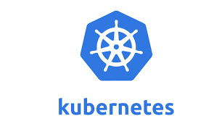
¿Qué es Kubernetes?
Kubernetes es un software de código abierto para la organización de contenedores
Implemente y administre aplicaciones en contenedores a escala.
El mismo conjunto de herramientas se puede usar en las instalaciones y en la nube.
Complementa a Docker
Docker le permite ejecutar varios contenedores en un solo host del sistema operativo.
Kubernetes organiza varios hosts de Docker (nodos).
Automatiza estos procesos:
El aprovisionamiento de contenedores
Las redes
La distribución de carga
El escalado
Notes:
Kubernetes es un software de código abierto para la organización de contenedores. Puede trabajar con muchas tecnologías de creación de contenedores, incluido Docker. Como se trata de un proyecto de código abierto reconocido, una gran comunidad de desarrolladores y compañías crean extensiones, integraciones y complementos que mantienen la vigencia del software, y se agregan funciones nuevas de gran demanda con frecuencia.
Kubernetes le permite implementar y administrar aplicaciones en contenedores a escala. Con Kubernetes, puede ejecutar cualquier tipo de aplicación en contenedores con el mismo conjunto de herramientas tanto en centros de datos en las instalaciones como en la nube. Kubernetes administra un clúster de instancias de informática (llamadas nodos). Ejecuta contenedores en el clúster, que se basan en el lugar en que están disponibles los recursos informáticos y en los requisitos de recursos de cada contenedor. Los contenedores se ejecutan en agrupaciones lógicas denominadas pods. Puede ejecutar y escalar uno o varios contenedores juntos como un pod. A cada pod se le asigna una dirección IP y un nombre único de sistema de nombres de dominio (DNS), que Kubernetes utiliza para conectar los servicios entre sí y con el tráfico externo.
Una ventaja principal de Kubernetes es que puede usarlo para ejecutar aplicaciones en contenedores en cualquier entorno sin necesidad de cambiar sus herramientas operativas. Por ejemplo, se pueden transferir aplicaciones desde máquinas de desarrollo en las instalaciones hacia implementaciones de producción en la nube utilizando las mismas herramientas operativas.

Slide 21
Amazon Elastic Kubernetes Service (EKS)
Amazon Elastic Kubernetes Service
Amazon Elastic Kubernetes Service (Amazon EKS)
Le permite ejecutar Kubernetes en AWS.
Cuenta con el certificado de conformidad de Kubernetes (admite una migración sencilla).
Admite contenedores de Linux y Windows.
Es compatible con las herramientas de la comunidad de Kubernetes y admite complementos populares de Kubernetes.
Use Amazon EKS para lo siguiente:
Administrar clústeres de instancias de informática de Amazon EC2
Ejecutar contenedores organizados por Kubernetes en esas instancias
Notes:
Tal vez piense que podría lanzar una o varias instancias de Amazon EC2, instalar Docker en cada instancia, instalar Kubernetes en el clúster, y administrar y ejecutar Kubernetes usted mismo. Si bien es una opción válida, AWS ofrece un servicio denominado Amazon Elastic Kubernetes Service (Amazon EKS) que simplifica la administración de los clústeres de Kubernetes.
Amazon EKS es un servicio administrado de Kubernetes que permite ejecutar Kubernetes en AWS fácilmente, sin necesidad de instalar, gestionar ni mantener su propio plano de control de Kubernetes. Cuenta con una certificación de conformidad con Kubernetes, por lo que las aplicaciones existentes que se ejecutan en Kubernetes ascendente son compatibles con Amazon EKS.
Amazon EKS administra automáticamente la disponibilidad y escalabilidad de los nodos del clúster encargados de iniciar y detener contenedores, programar contenedores en máquinas virtuales y almacenar datos de clústeres, entre otras tareas. Detecta y reemplaza automáticamente los nodos del plano de control con errores para cada clúster. Puede aprovechar el rendimiento, la escala, la fiabilidad y la disponibilidad de la nube de AWS, que incluye servicios de seguridad y redes de AWS, como balanceadores de carga de aplicaciones para la distribución de carga, IAM para el control de acceso basado en roles y VPC para las redes de pod.
Se preguntará por qué Amazon ofrece Amazon ECS y Amazon EKS, ya que ambos son capaces de organizar contenedores de Docker. Se ofrecen ambos servicios para brindar a los clientes opciones flexibles. Puede decidir qué opción se adapta mejor a sus necesidades.

Slide 22


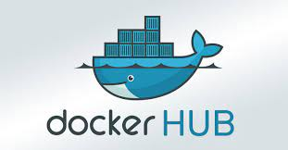
Registro de imágenes de contenedores
Amazon Elastic Container Registry
Integración con Amazon ECS
Compatibilidad con Docker
Colaboración en equipo
Control de acceso
Integraciones con terceros
Amazon ECR es un registro de contenedores de Docker completamente administrado que facilita a los desarrolladores las tareas de almacenamiento, administración e implementación de imágenes de contenedores de Docker.
Docker también tiene su propio registro de contenedores llamado Docker Hub.
Docker Hub es el registro de contenedores publico más grande que existe hoy en día en cual puedes encontrar imágenes de todo estilo disponibles de manera gratuita
Imagen
Registro
Notes:
Amazon Elastic Container Registry (Amazon ECR) es un registro de contenedores de Docker completamente administrado que facilita a los desarrolladores las tareas de almacenamiento, administración e implementación de imágenes de contenedores de Docker. Está integrado a Amazon ECS, de forma que pueda almacenar, ejecutar y administrar con facilidad las imágenes de contenedores para aplicaciones que se ejecutan en Amazon ECS. Especifique el repositorio de Amazon ECR en la definición de tareas y Amazon ECS recuperará las imágenes correspondientes para las aplicaciones.
Amazon ECR es compatible con la API HTTP de Docker Registry, versión 2, que le permite interactuar con Amazon ECR utilizando los comandos de la CLI de Docker o las herramientas de Docker que prefiera. De esta manera, puede mantener el flujo de trabajo de desarrollo existente y acceder a Amazon ECR desde cualquier entorno de Docker, ya sea en la nube, en las instalaciones o en su equipo local.
Puede transferir las imágenes del contenedor desde y hacia Amazon ECS mediante HTTPS. Las imágenes también se cifran automáticamente en reposo mediante el cifrado del lado del servidor de Amazon S3.
Además, se pueden utilizar las imágenes de Amazon ECR con Amazon EKS. Para obtener más información, consulte la documentación acerca del uso de imágenes de Amazon ECR con Amazon EKS.

Slide 23
04
Servicios sin Servidor

Slide 24
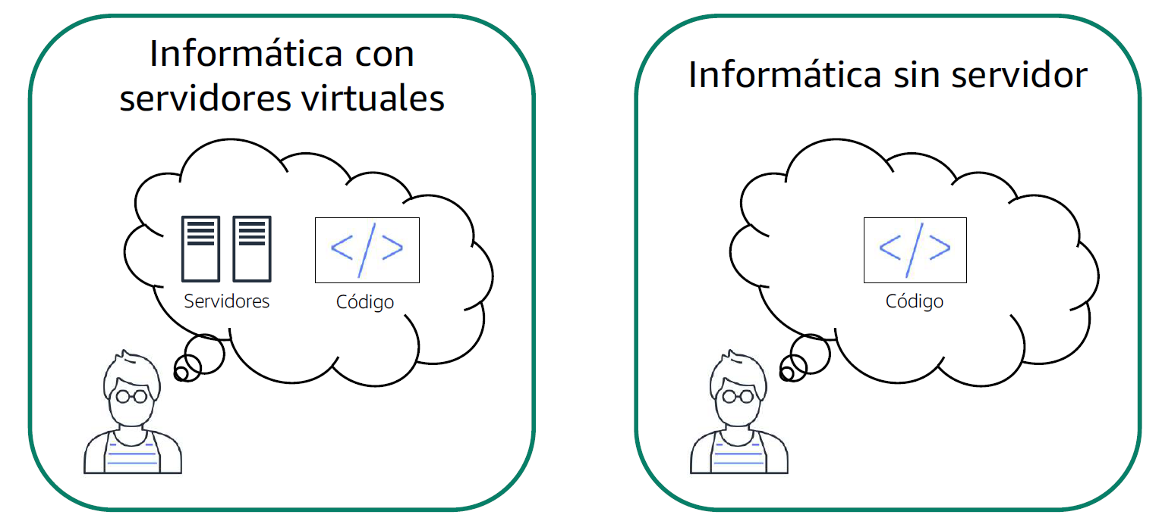
Serverless

Slide 25


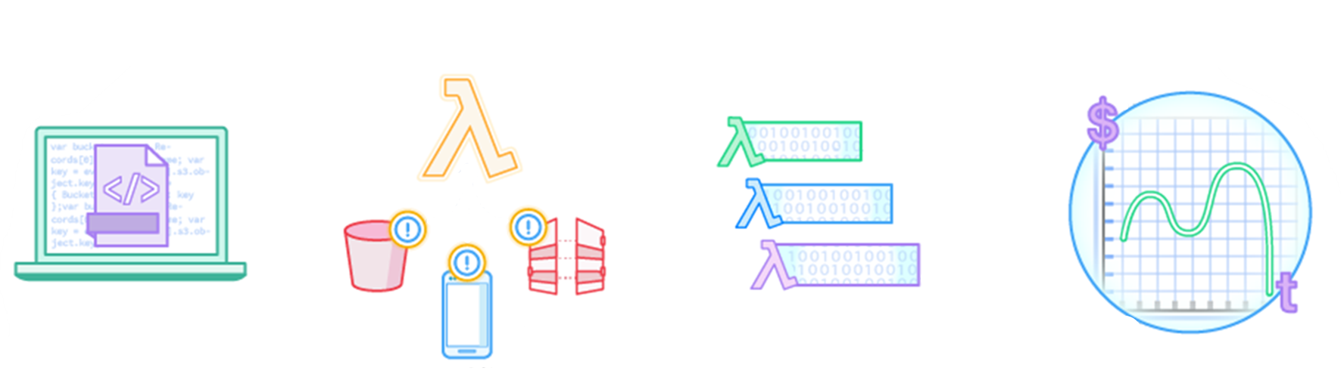




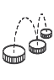
AWS Lambda: ejecute código sin servidores
AWS Lambda
AWS Lambda es un servicio de informática sin servidor.
Compatibilidad con varios lenguajes de programación
Administración totalmente automatizada
Tolerancia a errores integrada
Admite la organización de varias funciones
Precios de pago por el uso
El código que se ejecuta es una función de Lambda
Cargar el código
Servicios de AWS
Puntos de enlace HTTP
El código solo se ejecuta cuan do se desencadena
Pague solo por el tiempo de cómputo que utiliza
Aplicaciones móviles
Ejecute el código de forma programada
o en respuesta a eventos
Notes:
Tal como se demostró en las secciones anteriores de este módulo, AWS ofrece muchas opciones de informática. Por ejemplo, Amazon EC2 brinda máquinas virtuales. Otro ejemplo, Amazon ECS y Amazon EKS son servicios de informática basados en contenedores.
Sin embargo, también existe otro enfoque para la informática que no requiere que aprovisione o administre ningún servidor. Este tercer enfoque se conoce a menudo como informática sin servidor.
AWS Lambda es un servicio de informática sin servidor basado en eventos. Este servicio le permite ejecutar código sin aprovisionar ni administrar servidores.
Puede crear una función de Lambda, que es el recurso de AWS que contiene el código que usted carga. Luego, configura la función de Lambda que se debe desencadenar, ya sea de forma programada o como respuesta a un evento. El código solo se ejecuta cuando se desencadena.
Solo pagará por el tiempo que utilice los recursos informáticos y no se le cobrará nada cuando el código no se ejecute.
Con Lambda, no es necesario aprender idiomas, ni el uso de herramientas o marcos nuevos. Lambda admite varios lenguajes de programación, como Java, Go, PowerShell, Node.js, C#, Python y Ruby. El código puede utilizar cualquier biblioteca, ya sea nativa o de terceros.
Lambda automatiza la administración por completo. Administra toda la infraestructura para ejecutar el código en una infraestructura de alta disponibilidad y tolerante a errores, lo cual permite que usted se concentre en diseñar servicios de backend únicos. Lambda implementa el código sin problemas; realiza todas las tareas vinculadas con la administración, el mantenimiento y los parches de seguridad; y ofrece funciones integradas de monitoreo y creación de registros a través de Amazon CloudWatch.
Lambda ofrece la funcionalidad integrada de tolerancia a errores. Mantiene la capacidad de cómputo en varias zonas de disponibilidad en cada región para proteger el código frente a errores en equipos individuales o en el centro de datos. No hay periodos de mantenimiento ni tiempos de inactividad programados.
Puede coordinar varias funciones de Lambda para tareas complejas o largas creando flujos de trabajo con AWS Step Functions. Utilice Step Functions para definir flujos de trabajo. Estos flujos de trabajo desencadenan diferentes funciones de Lambda con pasos secuenciales, paralelos, de ramificación o de control de errores. Con Step Functions y Lambda, puede crear procesos completos y de larga duración para aplicaciones y backends.
Con Lambda, solo paga por las solicitudes que presente y el tiempo que use los recursos informáticos para ejecutar el código. La facturación se mide en incrementos de 100 milisegundos, por lo que resulta rentable y sencillo escalar de unas pocas solicitudes al día a miles de solicitudes por segundo de forma automática.

Slide 26
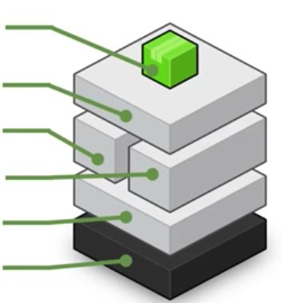
AWS Elastic Beanstalk
Una forma sencilla de poner en marcha las aplicaciones web
Servicio administrado que gestiona automáticamente lo siguiente:
Aprovisionamiento y configuración de la infraestructura
Implementación
Balanceo de cargas
Escalado automático
Monitoreo de estado
Análisis y depuración
Registros
No se aplican cargos adicionales por utilizar Elastic Beanstalk
Pague solo por los recursos subyacentes que se utilizan
AWS Elastic Beanstalk
Lo que administra usted
El código
Servidor HTTP
Servidor de aplicaciones
Lo que administra AWS
Intérprete de lenguaje
Admite aplicaciones web escritas para plataformas comunes.
Java, .NET, PHP, Node.js, Python, Ruby, Go y Docker
Usted carga el código.
Elastic Beanstalk administra automáticamente la implementación.
Se implementa en servidores como Apache, NGINX, Passenger, Puma y Microsoft Internet Information Services (IIS).
Sistema operativo
Host
Notes:
AWS Elastic Beanstalk es otra opción de servicio de informática de AWS. Se trata de una plataforma como servicio (PaaS) que facilita la implementación, el escalado y la administración de aplicaciones y servicios web con rapidez.
Usted controla la situación. La plataforma ya está compilada en su totalidad, y usted solo tiene que cargar el código. Elija el tipo de instancia y la base de datos, configure y ajuste el escalado automático, actualice la aplicación, acceda a los archivos de registro del servidor y habilite HTTPS en el balanceador de carga.
Solo tiene que cargar el código, y Elastic Beanstalk administrará de manera automática la implementación, desde el aprovisionamiento de la capacidad y el balanceo de carga hasta el escalado automático y el monitoreo del estado de la aplicación. Al mismo tiempo, tendrá el control absoluto de los recursos de AWS que utiliza la aplicación y podrá acceder a los recursos subyacentes en cualquier momento.
No se aplican cargos adicionales por el uso de AWS Elastic Beanstalk. Paga por los recursos de AWS (por ejemplo, instancias EC2 o buckets de S3) que cree para almacenar y ejecutar la aplicación. Solo paga por lo que usa, en la medida en que lo use. No se aplican cuotas mínimas ni compromisos iniciales.
AWS Elastic Beanstalk le permite implementar el código a través de la consola de administración de AWS, la interfaz de línea de comandos de AWS (CLI de AWS), Visual Studio y Eclipse. Ofrece todos los servicios de aplicaciones que necesita para su aplicación. Lo único que debe crear es el código. Elastic Beanstalk está diseñado para que la implementación de su aplicación sea un proceso rápido y sencillo.
Elastic Beanstalk admite una gran variedad de plataformas. Entre ellas, se incluyen Docker, Go, Java, .NET, Node.js, PHP, Python y Ruby.
AWS Elastic Beanstalk implementa el código en Apache Tomcat para aplicaciones Java; Apache HTTP Server para aplicaciones PHP y Python; NGINX o Apache HTTP Server para aplicaciones Node.js; Passenger o Puma para aplicaciones Ruby; y Microsoft Internet Information Services (IIS) para aplicaciones .NET, Java SE, Docker y Go.

Slide 27
Fin

